Slide 1
Lysstofrør og fasekompensering

Slide 2
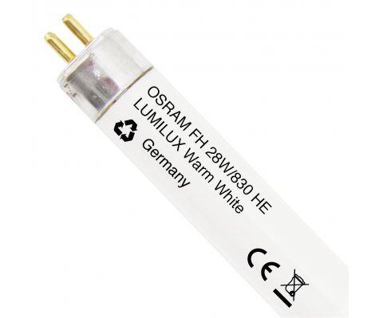
Farvekoder lysstofrør
Varmt lys.
36 / 820
W = 36
Ra = 80 – 89
⁰K = 2000
Normalt lys.
36 / 830
W = 36
Ra = 80 – 89
⁰K = 3000
Koldt lys.
36 / 840
W = 36
Ra = 80 – 89
⁰K = 4000
Andre eksempler på kodning af lyskilder :
30 / 820
W = 30
Ra = 80 – 89
⁰K = 2000
18 / 930
W = 18
Ra = 90 – 99
⁰K = 3000
30 / 627
W = 36
Ra = 60 – 69
⁰K = 2700

Slide 3
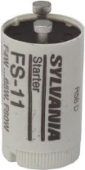
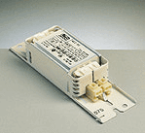
Start og drift af lysstofrør
Armaturet før der tændes for spændingen.

Slide 4
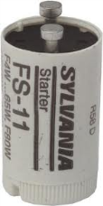
Start og drift af lysstofrør :
Der tændes for spændingen.

Slide 5
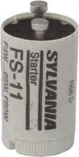
Start og drift af lysstofrør :
Elektroderne i lysstofrøret varmes op og der frigøres elektroner.

Slide 6

Start og drift af lysstofrør :
Glimtænderen åbner og der induceres en spænding som tvinger elektronerne til at bevæge sig ned til den anden ende af røret.

Slide 7
Start og drift af lysstofrør :
Lysstofrøret lyser.

Slide 8
Lysrørskoblinger : L
Må kun bruges privat og hvor der ikke er roterende maskiner.
Bruger ca. 20 % mere energi en HF kobling.

Slide 9
Lysrørskoblinger : F
Må bruges i erhverv pga. fasekompenseringen og hvor der ikke er roterende maskiner.
Bruger Ca. 20 % mere energi end HF kobling.

Slide 10
Lysrørskoblinger : LC
Må bruges hvor der er roterende maskiner.
Bruger Ca. 20 % mere energi en HF kobling

Slide 11
Lysrør HF
+ Frekvensområde : 30- 100 KHz. ( Menneske 20 – 20,000 Hz ).
+ 10 % Mere lys.
+ 20 %Mindre forbrug.
+ 20 %Mindre varmeafgivelse.
+ Ingen blinkeffekt ( Flimmer ).
+ Fasekompenseret.
+ Kan dæmpes. ( Energibesparelse ).
+ Ingen blink ved udbrændt lysrør.
+ Kan bruges til belysning hvor der er roterende maskiner.
- Sender 0,5 ma strøm retur i Pe leder.
- Ved måling på HF spoler skal måleinstrumentet kunne måle TRMS / RMS.
- Ved trefaset belastning kan N strømmen blive meget stor.
Udsender HF støj hvis spole og rør ikke er afskærmet.
- Der kan ikke anvendes HFI relæ ( Kan ikke klare pulserende DC strøm ).

Slide 12
Lysrør HF
L
1
L
2
L
3
0
,
5
ma
.
0
,
5
ma
.
0
,
5
ma
.
HF Amatur
:
HF Amatur
:
HF Amatur
:
Luxmeter
.
1
–
10
V Dc
.
Spændingen kommer fra HF spolen
Flere armaturer kan sættes på den samme luxmeter, armaturerne behøver ikke at være monteret på den samme fase.
Læg strømmen på 0,5 ma er pulsende Dc strøm.

